Slide 1

第七章 假设检验

Slide 2

假 设 检 验
§7-1 假设检验
§7-2 单个正态总体均值与方差的假设检验
§7-3 两个正态总体均值与方差的假设检验

Slide 3
在实际应用中，常需对总体参数或分布函数的表达式做出某种假设(称为统计假设)，再利用从总体中获得的样本信息来对所作假设的真伪作出判断或进行检验，这种利用样本检验假设真伪的过程叫做统计检验(假设检验).
参数检验
假设检验
非参数检验

Slide 4
7-1 假设检验
利用样本检验假设真伪的过程叫做统计检验(假设检验).
定义
小概率原理(实际推断原理)：小概率事件在一次试验中被认为是不可能发生的，如果发生了，就认为是不合理的。
依据
基本思想与方法
为检验某个假设H₀是否成立，先假设H₀成立，若由可导出一个小概率事件(发生的概率小于某)发生，则否定H₀ ，反之接受H₀ 。

Slide 5

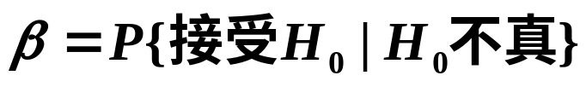

假设检验的几个基本概念
1、两种错误
实际
H₀为真
H₀不真
决策
否定H₀
第一类错误(弃真)α
正 确
第二类错误(取伪) β
接受H₀
正 确
2、显著性检验
在此α称为显著性水平，实为小概率事件的小概率值，常取α=0.01, 0.05, 0.1等
3、显著性水平

Slide 6

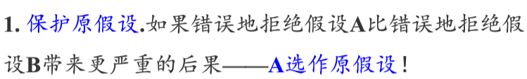
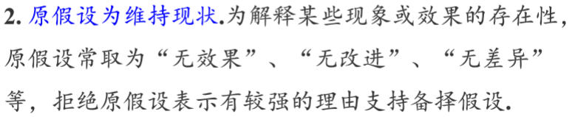
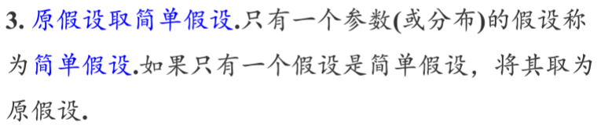
原假设与备择假设的建立原则

Slide 7
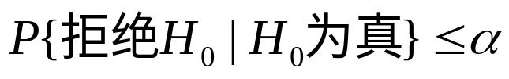
假设检验的步骤:
1. 建立原假设H₀和备择假设H₁
2. 选择一合适的统计量U(简单、不含其它未知参数)，并找出假设成立的条件下，该统计量服从的概率分布。
3. 给定显著性水平，在原假设为真的条件下求出使
成立的U，从而求出拒绝域C.
4. 由样本观测值算出U₀，若落入拒绝域C，则拒绝H₀ ，反之，接受H₀ .

Slide 8






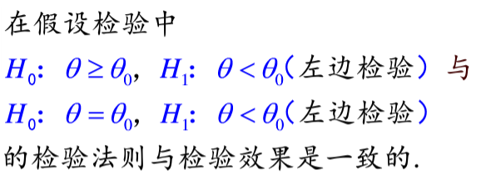
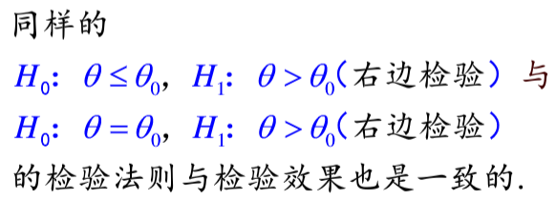
参数检验的三种形式
检验目的
H₀：原假设
H₁：备择假设
θ是否等于θ₀
双边检验
θ是否大于θ₀
(右边)
单边检验
θ是否小于θ₀
(左边)
等价的假设形式

Slide 9
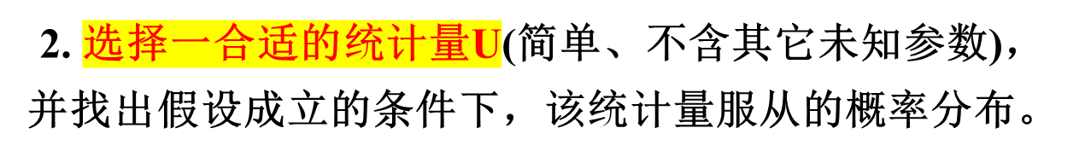
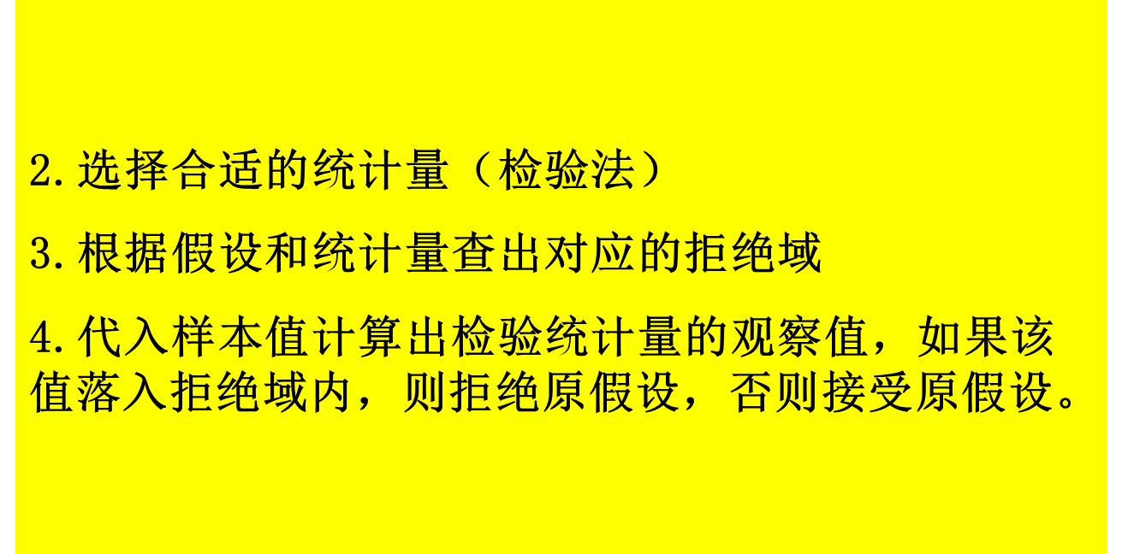
§7-2 单个正态总体均值与方差的假设检验
假设检验的步骤:
1. 建立原假设H₀和备择假设H₁
3. 给定显著性水平，在原假设为真的条件下求出使
成立的U，从而求出拒绝域C.
4. 由样本观测值算出U₀，若落入拒绝域C，则拒绝H₀ ，反之，接受H₀ .

Slide 10
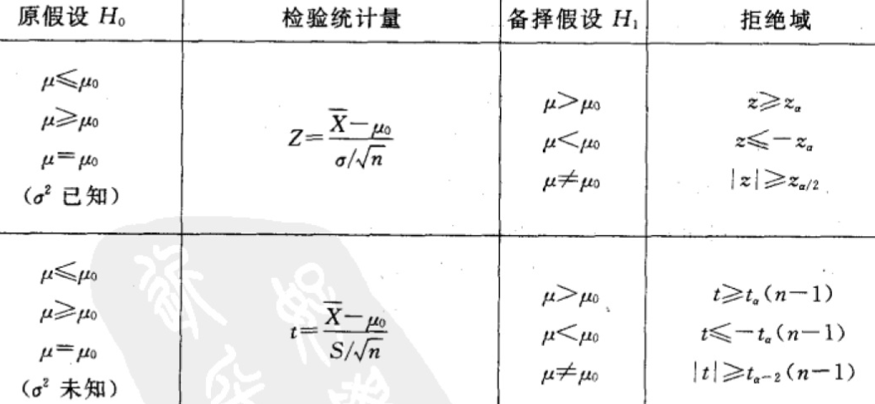
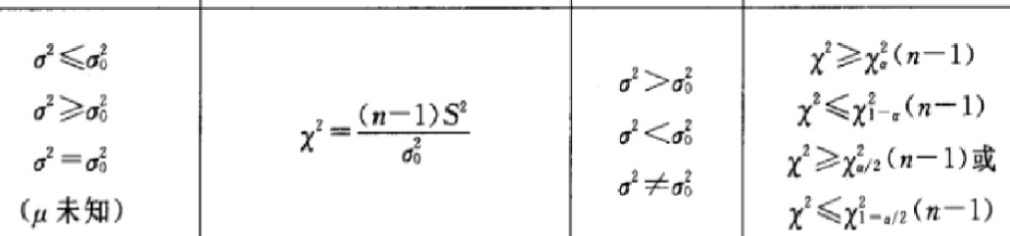

Z检验
t检验

Slide 11

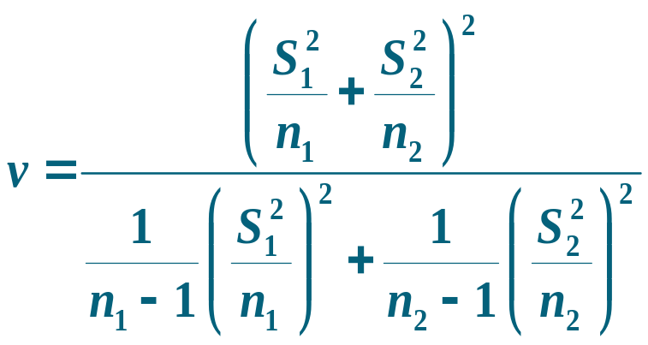
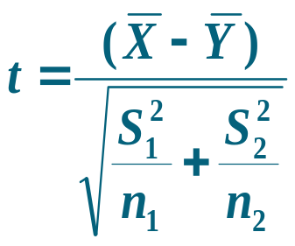
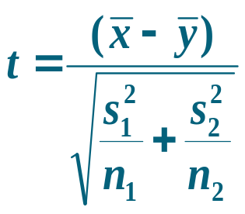






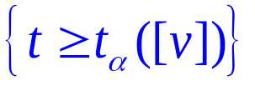


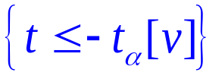


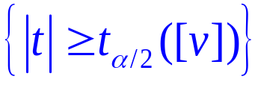
7-3 两个正态总体和成对数据的假设检验
检验统计量:
t 检验
检验统计量的观察值

Slide 12

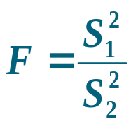





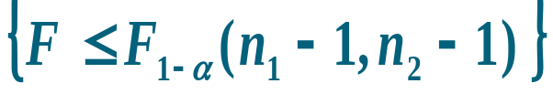


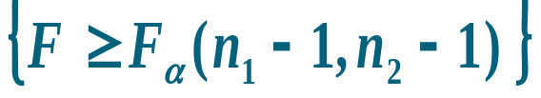
检验统计量:
F 检验
检验统计量的观察值

Slide 13

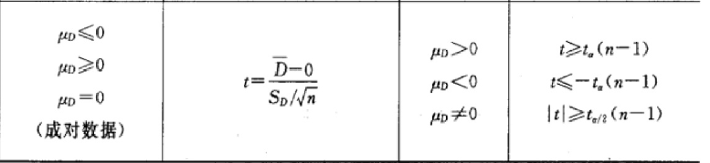

Slide 14
习题选讲

Slide 15
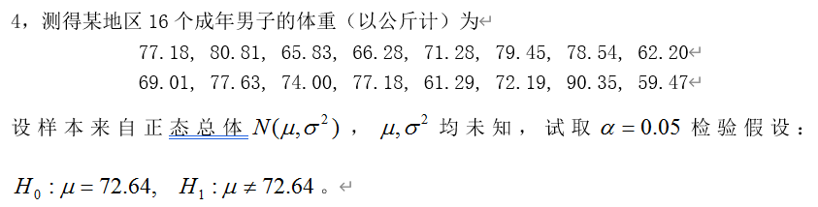
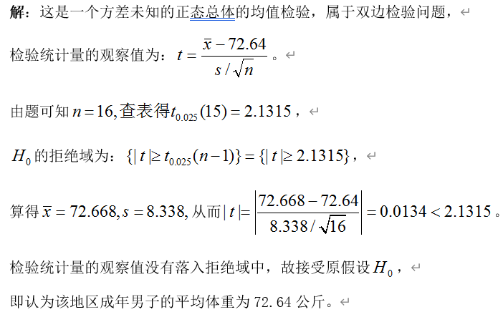

Slide 16
